Slide 2
NỘI DUNG
01
GIỚI THIỆU TỔNG QUAN
05
PHÁT TRIỂN PHẦN MỀM
02
NHIỆM VỤ ĐỀ TÀI
06
KẾT QUẢ THỰC HIỆN
03
ĐẶC TẢ HỆ THỐNG
07
KẾT LUẬN VÀ HƯỚNG PHÁT TRIỂN
04
THIẾT KẾ PHẦN CỨNG

Slide 3


GIỚI THIỆU TỔNG QUAN
01

Slide 4
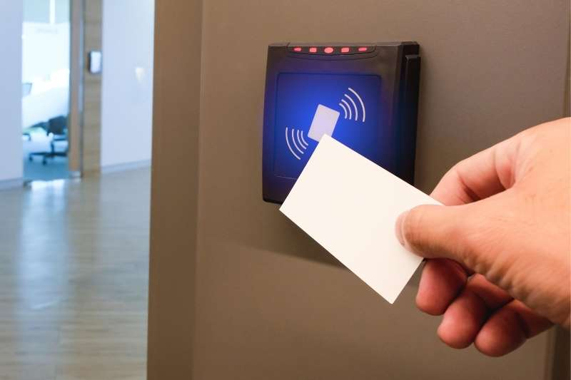
1. GIỚI THIỆU TỔNG QUAN: MỤC ĐÍCH
Kiểm soát việc người dùng truy cập vào các khu vực khác nhau (thường được thực hiện bằng cách đóng/mở khóa cửa tự động), cần thông qua các phương tiện xác thực bằng cách thẻ nhận dạng thẻ từ (RFID).
Hiển thị, lưu trữ thông tin truy cập (ra/vào) của người dùng để thuận tiện cho việc quản lý, giám sát.

Slide 5
02
NHIỆM VỤ ĐỀ TÀI

Slide 6





2. NHIỆM VỤ ĐỀ TÀI
THIẾT KẾ PHẦN CỨNG
Thiết kế và thực hiện hệ thống mạch điện, tích hợp các linh kiện và module.
TRIỂN KHAI
Kết hợp các thành phần, hoàn thiện hệ thống, sửa lỗi và kiểm tra trong quá trình thực hiện.
TÌM HIỂU LÝ THUYẾT
Tìm hiểu lý thuyết các giao thức cần sử dụng: SPI, I2C, UART Tìm hiểu các kiến thức liên quan tới ngoại vi GPIO, timer của MCU và hệ điều hành FreeRTOS
THIẾT KẾ PHẦN MỀM
Thiết kế phần mềm để điều khiển cho hệ thống sử dụng FSM. Thiết kế phần mềm giao diện người dùng để quản lý
ĐÁNH GIÁ KẾT QUẢ
Thu thập, đánh giá các kết quả về mặt thực tiễn dựa vào kết quả thực hiện so với mục tiêu ban đầu đề ra

Slide 7
03
ĐẶC TẢ HỆ THỐNG

Slide 8
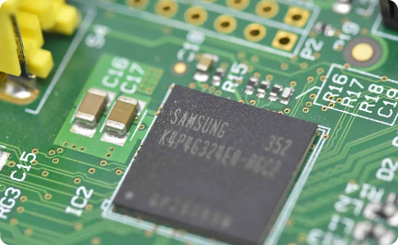
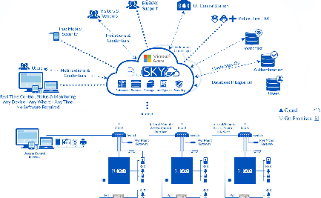
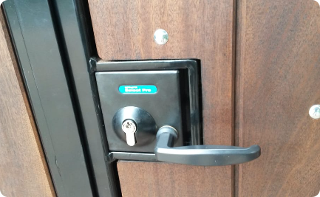
Kiến trúc hệ thống kiểm soát truy cập
Hệ thống nhúng
Hệ thống kiểm soát
Hệ thống thiết bị đầu cuối
Bao gồm phần cứng và phần mềm phản hồi các tín hiệu tương tác giữa các thành phần khác nhau.
Quản lý người dùng, quyền truy cập và giao tiếp với các thiết bị ngoại vi.
Bao gồm các thẻ từ, khóa vật lý, Led, buzzer, LCD,... điều khiển bởi bộ điều khiển.

Slide 9

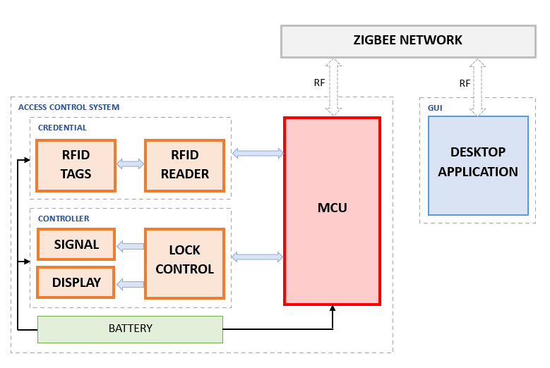
Sơ đồ khối hệ thống

Slide 10
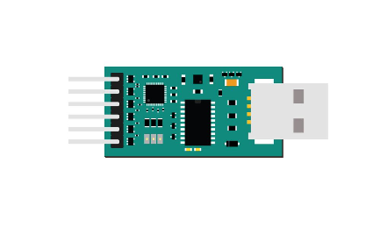
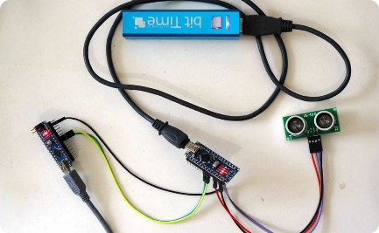
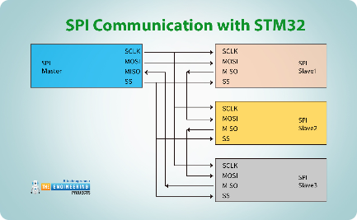
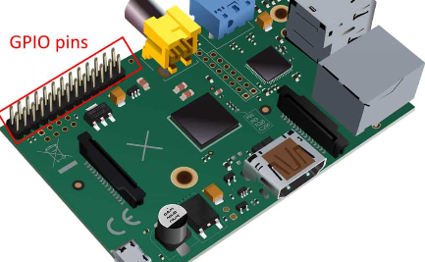
Chuẩn giao tiếp trong Hệ thống điều khiển truy cập
dùng RFID
UART
I2C
SPI
GPIO
Giao thức giao tiếp chuẩn RS232, sử dụng cho truyền thông với các thiết bị ngoại vi:
=>giữa phía người dùng và phần mềm GUI sử dụng giao thức UART – Zigbee.
Giao diện truyền thông hai dây (I2C) dùng để kết nối các linh kiện trong Hệ thống nhúng:
=>LCD/module LCD-I2C
Kỹ thuật truyền thông tuần tự (SPI) cho phép giao tiếp nhanh và đồng thời với nhiều thiết bị trong Hệ thống nhúng:
=>RFID RC522 module
Chuẩn giao tiếp mà qua đó vi điều khiển có thể giao tiếp với thế giới bên ngoài:
=>Buzzer, LED

Slide 11
Chức năng (Functions) của Hệ thống điều khiển truy cập dùng RFID
Đọc thẻ RFID
1
Kiểm tra xem thẻ đó có phải là thẻ hợp lệ hay không. Nếu đúng hệ thống sẽ truy xuất dữ liệu từ thẻ.
Kiểm soát việc truy cập
2
Hệ thống có thể kiểm soát quyền truy cập vào các khu vực và tài nguyên được bảo vệ theo nhiều cách khác nhau. Ví dụ: hệ thống có thể đóng/mở khóa cửa, bật đèn cảnh báo hoặc kích hoạt báo động.
Theo dõi hoạt động của người dùng
3
Hệ thống có thể theo dõi hoạt động của người dùng bằng cách ghi lại ngày và giờ người dùng truy cập vào khu vực hoặc tài nguyên được bảo vệ. Thông tin này có thể được sử dụng để tạo báo cáo về hoạt động của hệ thống.
Quản lý người dùng
4
Hệ thống có thể được sử dụng để quản lý người dùng. Ví dụ: hệ thống có thể được sử dụng để thêm người dùng mới, xóa người dùng và thay đổi thông tin trên thẻ của người dùng.

Slide 12
THIẾT KẾ
PHẦN CỨNG
04

Slide 13



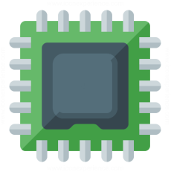
4. THIẾT KẾ PHẦN CỨNG: ĐẶC TẢ
Kích thước | Max 15 cm x 18 cm
Thời gian hoạt động | Tối thiểu 1-2 năm
Tốc độ | Tối thiểu < 1 thẻ/s
Sức mạnh tính toán | Đáp ứng yêu cầu từ người dùng nhanh chóng, đúng giờ
13

Slide 14
Hiệu năng (Performance)
Phạm vi đọc thẻ tối đa: khoảng 5cm
Tốc độ đọc: nhanh,
khoảng 100 thẻ/giây
Độ chính xác: tối thiểu 99%
Tiến hành kiểm tra, hiệu chỉnh và đánh giá độ ổn định của hệ thống qua nhiều tình huống.
Áp dụng các kỹ thuật tối ưu hóa như bộ nhớ đệm, song song hóa và xử lý nhanh để cải thiện hiệu năng.
Sử dụng công cụ giám sát và phân tích hiệu năng để theo dõi hoạt động và tìm kiếm các vấn đề.

Slide 15
Công suất (Power)
Sử dụng nguồn 12V cấp cho chốt khóa từ.
Sử dụng nguồn 5V và 3.3V
sau khi qua mạch hạ áp cấp
cho MCU và các linh kiện còn lại.

Slide 16
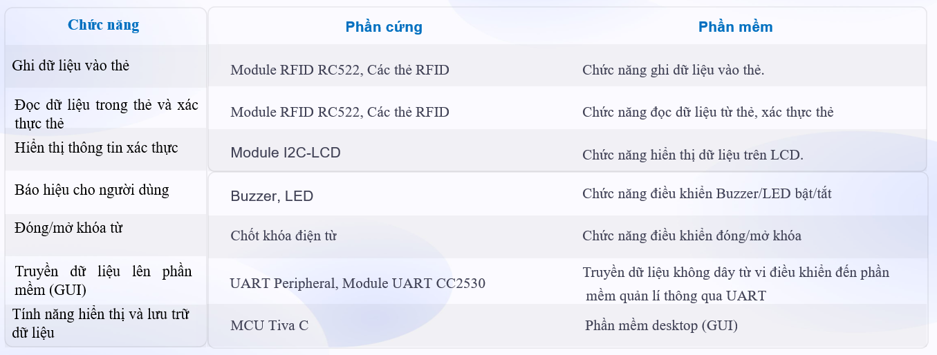
4. THIẾT KẾ PHẦN CỨNG: CÁC THÀNH PHẦN
Phần cứng và các chức năng tương ứng

Slide 17
05
PHÁT TRIỂN PHẦN MỀM

Slide 18
5. PHÁT TRIỂN PHẦN MỀM: ĐẶC TẢ
02
DỄ DÀNG KẾT NỐI
03
HIỂN THỊ TRỰC QUAN
04
LƯU TRỮ DỮ LIỆU
01
QUẢN LÝ VÀ XỬ LÝ CÁC TÁC VỤ
Đảm bảo hệ thống hoạt động tuần tự, xử lý các tác vụ đúng theo yêu cầu người dùng, tối đa hóa tài nguyên cần thiết cho MCU thông qua FSM và FreeRTOS.
Hệ thống có thể kết nối đến máy tính thông qua UART để truyền, nhận dữ liệu.
Phần mềm GUI hiển thị trực quan, dễ sử dụng, giúp người dùng quản lý và giám sát thuận tiện.
Hệ thống có khả năng lưu trữ dữ liệu của các thẻ vào EEPROM, đảm bảo nguyên vẹn dữ liệu cho lần sử dụng tiếp theo. Phần mềm GUI có thể lưu trữ và xuất báo cáo khi cần thiết.

Slide 19
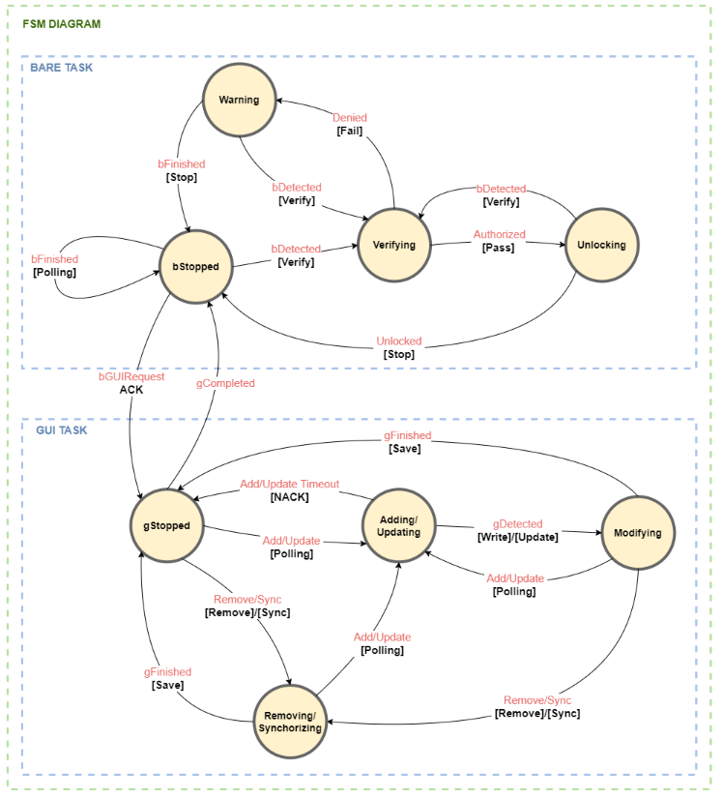
5. PHÁT TRIỂN PHẦN MỀM: FSM
States
bStopped – Bare Task đang trong trạng thái dừng.
Verifying – Sau khi thẻ được quét, hệ thống bắt đầu xác mình nếu thẻ hợp lệ hay không.
Warning – Nếu thẻ không hợp lệ, hệ thống sẽ bắt đầu phát cảnh báo.
Unlocking – Nếu thẻ hợp lệ, hệ thống sẽ mở khóa cho người dùng có thể vào/ra.
gStopped – GUI Task đang chờ, chưa có yêu cầu nào từ phần mềm GUI.
Adding/ Updating/Removing/ Synchronizing – Có yêu cầu từ phần mềm để tương tác với thẻ như: thêm thẻ mới, xóa thẻ, đồng bộ thẻ, cập nhập thông tin trên thẻ.
Modifying – Sau khi thêm thẻ / cập nhập thẻ sẽ chuyển qua trạng thái này.

Slide 20
5. PHÁT TRIỂN PHẦN MỀM: FSM
Events
bDetected – Phát hiện thẻ đang được quét.
Denied – Sau khi xác nhận, thẻ không hợp lệ.
Authorized – Sau khi xác nhận, thẻ hợp lệ.
bFinished/Unlocked – Sau khi warning/unlocking xong thì hệ thống sẽ quay trở về trạng thái dừng.
bGUIRequest – Nhận 1 yêu cầu từ GUI.
Add/Update/Remove/Sync – Yêu cầu từ GUI.
gDetected – Tương tự như bDetected nhưng sự kiện này dành cho GUI Task.
gFinished – GUI Task đã xong tác vụ.
gCompleted – Sau khi đã lưu dữ liệu, GUI Task trả lại quyền thực thi cho Bare Task.

Slide 21
5. PHÁT TRIỂN PHẦN MỀM: FSM
Actions
Verify – Sau khi thẻ được quét, xác minh thẻ hợp lệ hay không.
Pass – Nếu thẻ hợp lệ (authorized), thực hiện mở khóa, bật LED, hiển thị LCD.
Fail – Nếu thẻ không hợp lệ (denied), bật buzzer, bật LED, hiển thị LCD.
Stop – Tắt LEDs, tắt Buzzer / đóng khóa, hiển thị LCD.
Polling – Liên tục polling cho RFID module để phát hiện thẻ.
Write/Update/Remove/Sync – Thực hiện các hành động tương ứng với các events add/update/remove/sync nhận từ GUI.
NACK – Nếu nhận được sự kiện add/update timeout, gửi lại 1 gói NACK tới GUI để báo hiệu rằng timeout.
ACK – Nếu Bare Task đang ở trạng thái dừng (rãnh), phản hồi lại GUI bằng gói ACK để chuyển sang GUI Task.

Slide 22
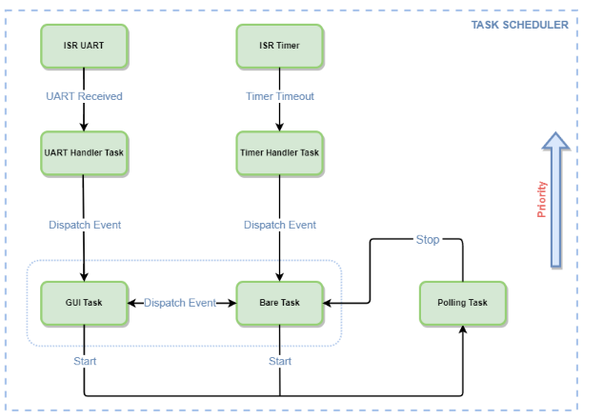
5. PHÁT TRIỂN PHẦN MỀM: FREERTOS
Task Diagram

Slide 23
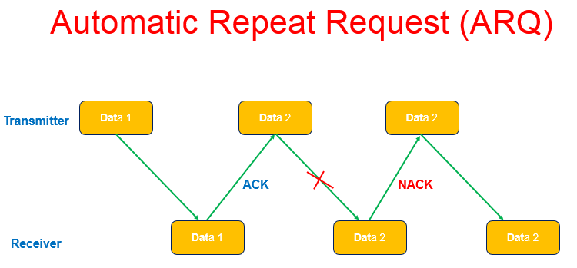
5. PHÁT TRIỂN PHẦN MỀM: ARQ
TX/RX Frame
Header | Data (big-endian) |  |  | End of frame (EOF)
0xFF & 0xAA (2 bytes) | Data 0 (8 bytes) | Data 1 (8 bytes) | Data … (8 bytes) | 0xAA & 0xFF (2 bytes)
Cấu trúc khung truyền và nhận
Phương thức truyền thông

Slide 24
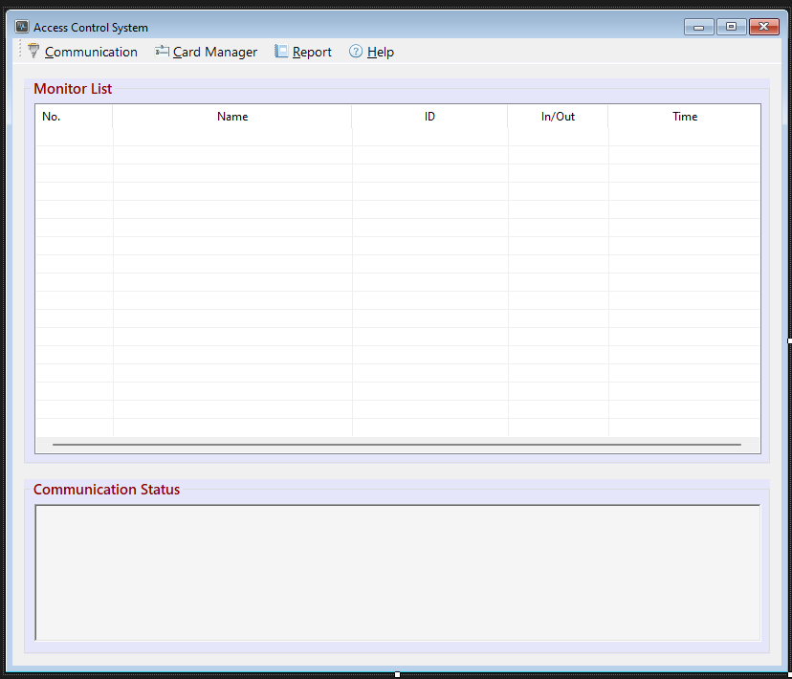
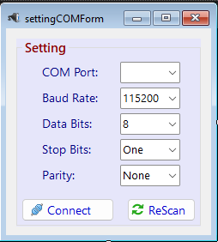
5. PHÁT TRIỂN PHẦN MỀM: GIAO DIỆN GUI
Giao diện kết nối cổng COM
Giao diện Main Dashboard

Slide 25
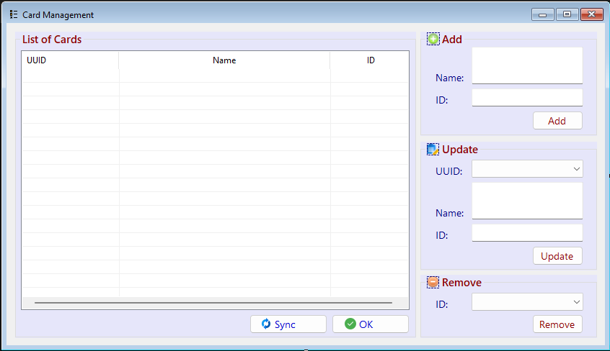
5. PHÁT TRIỂN PHẦN MỀM: GIAO DIỆN GUI
Giao diện quản lý thẻ (Card Management)

Slide 26
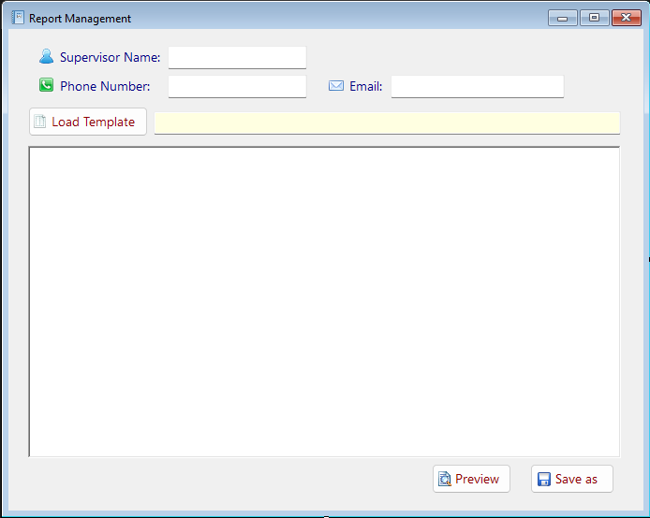
5. PHÁT TRIỂN PHẦN MỀM: GIAO DIỆN GUI
Giao diện Report Form

Slide 27
KẾT QUẢ
THỰC HIỆN
06

Slide 28
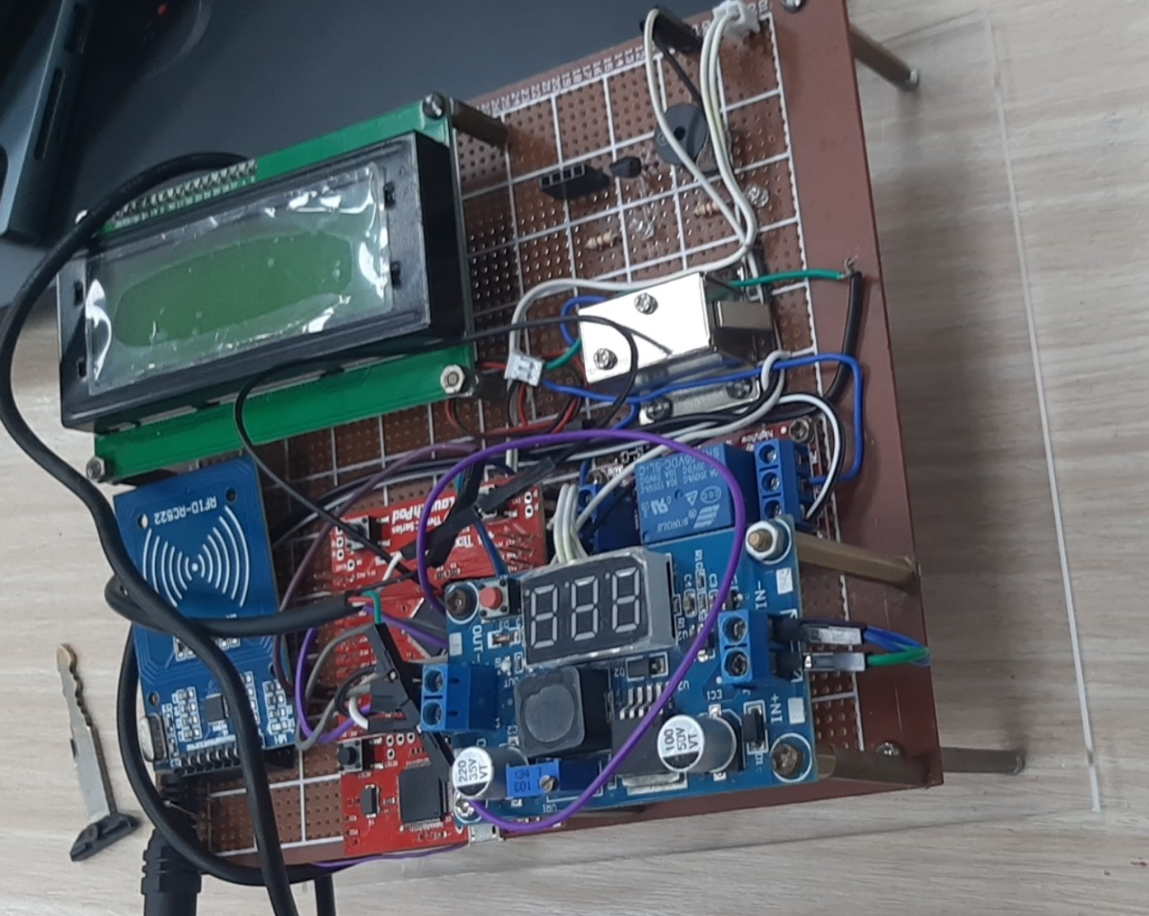
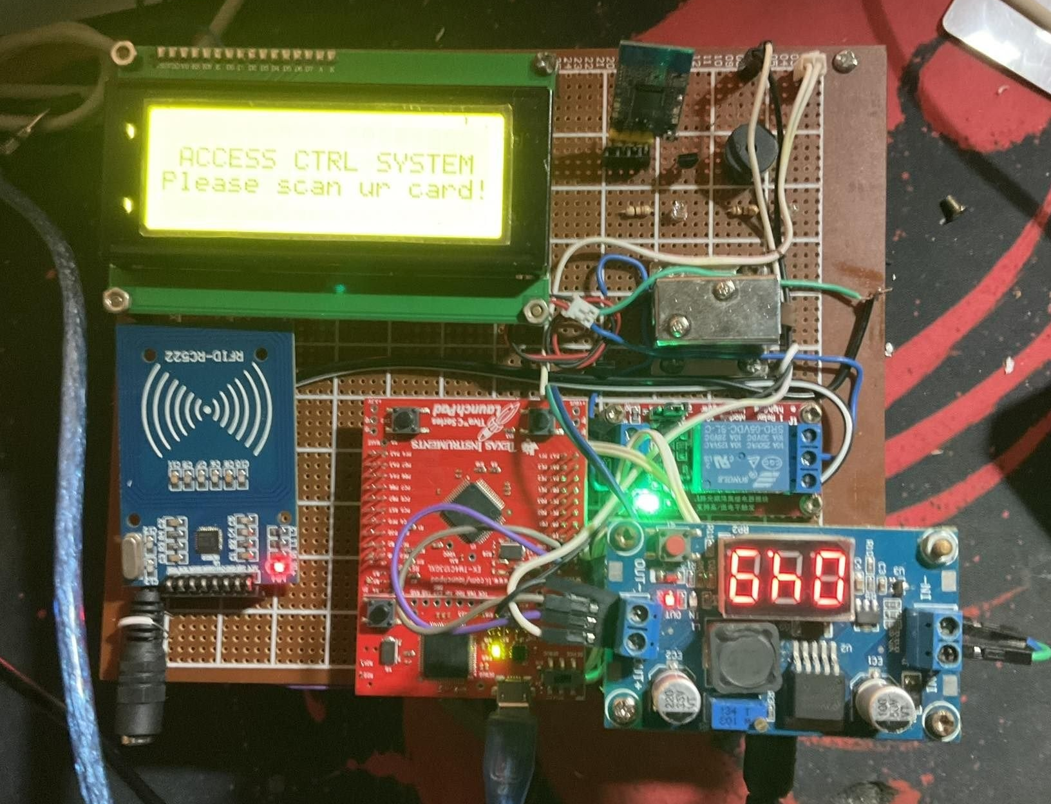
6. KẾT QUẢ THỰC HIỆN: PHẦN CỨNG

Slide 29
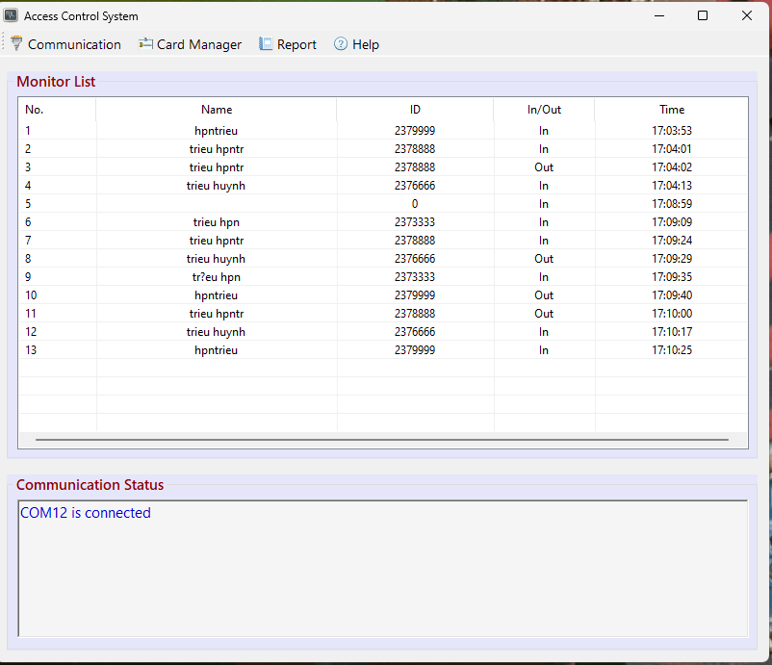
6. KẾT QUẢ THỰC HIỆN: PHẦN MỀM

Slide 30
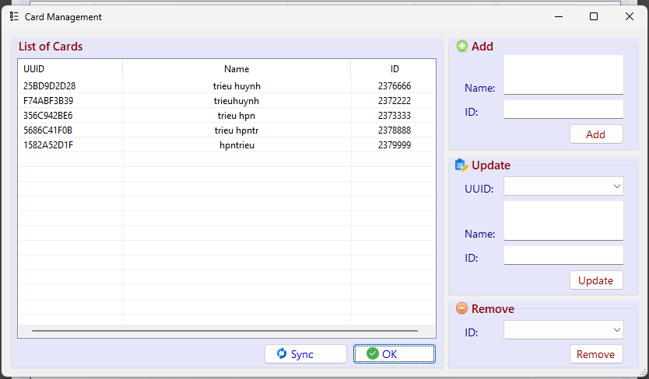
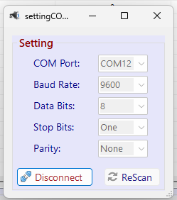
6. KẾT QUẢ THỰC HIỆN: PHẦN MỀM

Slide 31
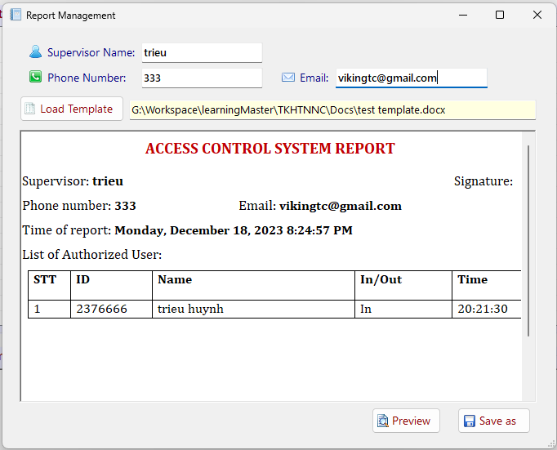
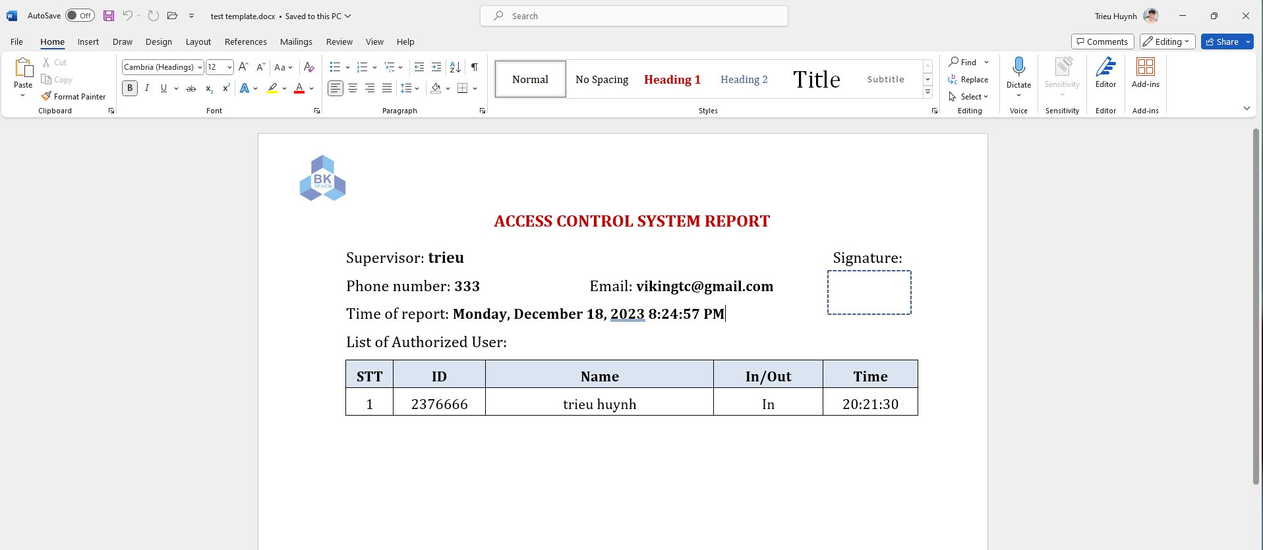
6. KẾT QUẢ THỰC HIỆN: PHẦN MỀM

Slide 32
House of Quality
Design requirement Customer’s requirement |  | RFID Reader | Low-power, Low-cost MCU | Transceiver | LCD Display | Evaluator 1 | Evaluator 2 | Evaluator 3
What | Importance |  |  |  |  | Bad | Average | Good
Tốc độ đáp ứng nhanh | 4 | S | S | S | M |  | X
Độ tin cậy cao | 4 | M | S | M | S |  | X
Dễ dàng sử dụng, cài đặt | 3 | S | M | S | S |  | X
Giá thành thấp | 3 | S | W | M | S |  | X
Tuổi thọ cao, dễ bảo trì sửa chữa | 2 | M | M | M | S |  | X
Công suất thấp | 1 | S | S | S | M |  | X
Importance |  | 117 | 99 | 99 | 123
Strong = 9 Medium = 3 Weak = 1

Slide 33
KẾT LUẬN VÀ HƯỚNG PHÁT TRIỂN
07

Slide 34
TÀI LIỆU THAM KHẢO
[1] TivaWare™ Peripheral Driver Library
https://www.ti.com/lit/ug/spmu298e/spmu298e.pdf?ts=1702837402530&ref_url=https%253A%252F%252Fwww.google.com%252F
[2] Getting Started with the Tiva™ TM4C123G LaunchPad Workshop Student Guide and Lab Manual
https://software-dl.ti.com/trainingTTO/trainingTTO_public_sw/GSW-TM4C123G-LaunchPad/TM4C123G_LaunchPad_Workshop_Workbook.pdf
[3] Tiva™ TM4C123GH6PM Microcontroller DATA SHEET
https://www.ti.com/lit/ds/symlink/tm4c123gh6pm.pdf?ts=1702841079002&ref_url=https%253A%252F%252Fwww.google.com%252F
[3] FreeRTOS Source
https://www.freertos.org/a00104.html

Slide 35
DEMO SẢN PHẨM

Slide 36
CẢM ƠN THẦY VÀ
CÁC BẠN ĐÃ LẮNG NGHE!

